Slide 1
ПЛАНИРОВАНИЕ РЕКЛАМНЫХ КАМПАНИЙ

Slide 2
СОДЕРЖАНИЕ
01
02
03
О задаче
Решение
Масштабирование

Slide 3

О ЗАДАЧЕ
Построить модель предсказания TVR Index на основе данных по телепрограммам Первого Канала.

Slide 4
РЕШЕНИЕ
ОТБОР ПРИЗНАКОВ
ОПТИМИЗАЦИЯ
ШАГ 2
ШАГ 4
ШАГ 1
ШАГ 3
ОБУЧЕНИЕ
ПРЕДСКАЗАНИЕ
Какие данные действительно нужны?
Выбор лучшей модели и настройка гиперпараметров
Построение моделей машинного обучения и оценка качества
Предсказание итогового датасета и написание API

Slide 5
ОТБОР ПРИЗНАКОВ
Мы выбрали атрибуты из предоставленного датасета, а так же создали свои:
ИСХОДНЫЕ АТРИБУТЫ
Break flight start, Break flight end, Break content, Break distribution – информация о рекламном блоке
Programme, Programme flight start, Programme flight end, Programme category, Programme genre – информация о программе
СОЗДАННЫЕ АТРИБУТЫ
Week, Week day
Holiday, weekend
Break duration
Programme duration
Programme mean

Slide 6
САМЫЕ ВАЖНЫЕ ПРИЗНАКИ
30%
40%
30%
Programme
Programme and Break duration
Week day
Важность этих признаков была получена при EDA и существенно влияет на качество ML модели.
День недели
Длительность программы и рекламы
Программа

Slide 7
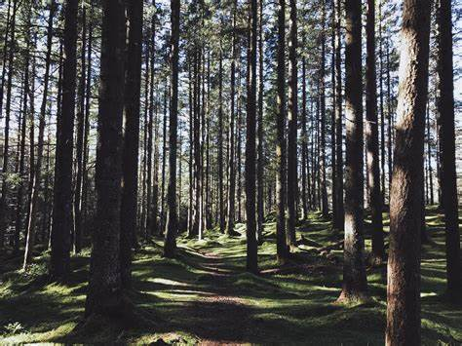

RANDOM FOREST
Качество
О модели
MAPE 0.174
Модель хорошо справляется с задачей.
Мощный ансамблевый метод, который применяет деревья решений.

Slide 8
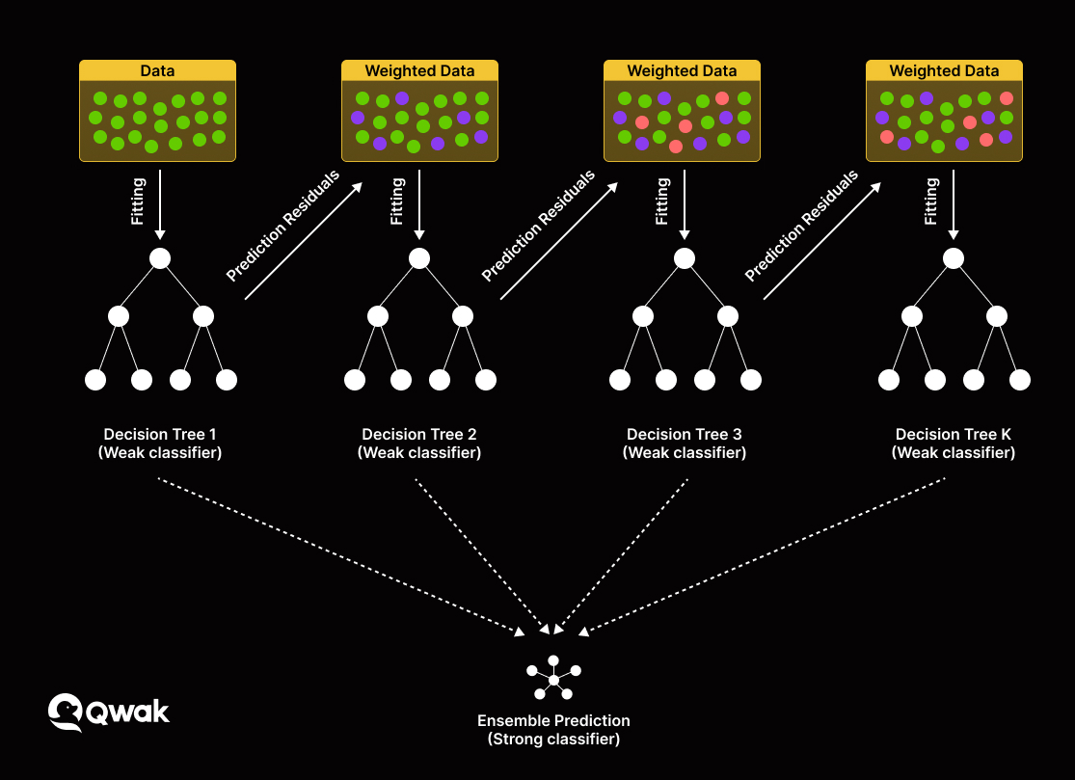

XGBOOST
Качество
О модели
MAPE 0.151
Лучше чем случайный лес и другие state of the art подходы.
Применяет градиентный бустинг – дополнительная мощность и все плюсы Random Forest.

Slide 9
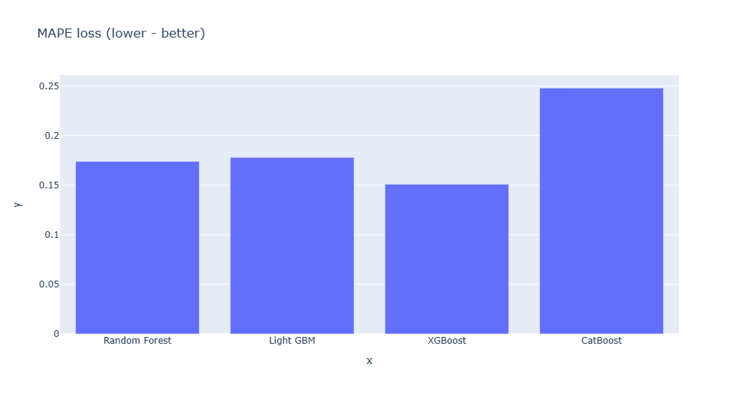
БЕНЧМАРКИНГ

Slide 10
МАСШТАБИРОВАНИЕ
ДАННЫЕ
НАСТРОЙКА
ДООБУЧЕНИЕ
ШАГ 1
ШАГ 2
ШАГ 3
Увеличить количество выборки и обучить более качественную модель.
Провести супертонкую настройку (tiny-finetune) гиперпараметров модели.
Использовать наш API для дообучения модели на новых данных.

Slide 11
ПЛАНИРОВАНИЕ РЕКЛАМНЫХ КАМПАНИЙ

